Slide 1
קורס תכנות
שיעור שמיני: סיכום ביניים

Slide 2
היום
מתחת למכסה המנוע
ניסיון להבין מעט טוב יותר את סביבת הפיתוח
בעיית צעדי הפרש
רקורסיה ומערכים דו-ממדיים

Slide 3
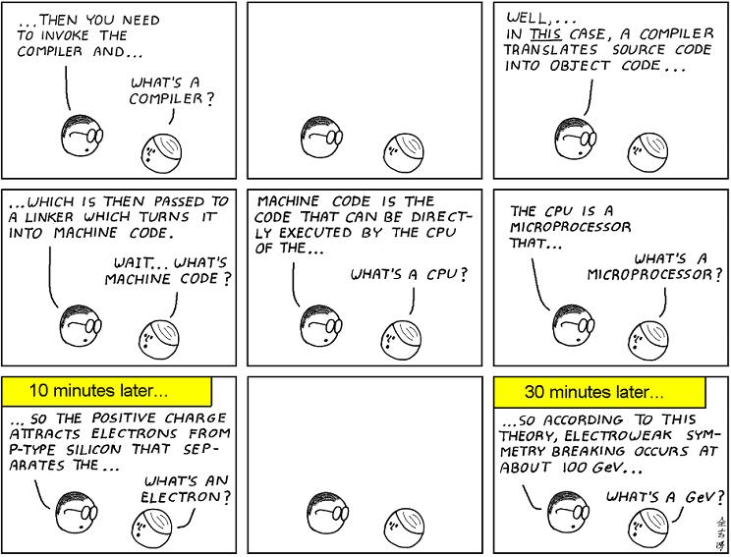
Abstruse Goose, Computer Programming 101,

Slide 4
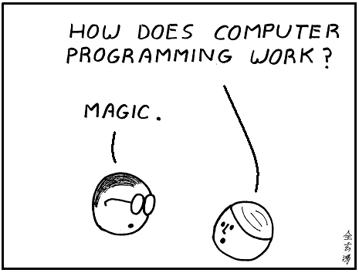
Abstruse Goose, Under The Hood

Slide 5
אז מה היה לנו
סביבת העבודה (חומרה, קוד, IDE)
משתנים
בקרת זרימה (if-else, לולאות, ...)
פונקציות
מערכים ומחרוזות

Slide 6
ומה עוד לפנינו?
מצביעים וכתובות
חיפוש מיון וסיבוכיות חישוב
מבנים
הקצעת זכרון דינמית
רשימות מקושרות
בונוס

Slide 7
תכנית מחשב
#include <stdio.h>
/* The simplest C Program */
int main()
{
printf(“Hello World\n”);
return 0;
}
שפה עילית (C, Java, Python, ...)
; Hello World for Intel Assembler
mov ax,cs
mov ds,ax
mov ah,9
mov dx, offset Hello
int 21h
xor ax,ax
int 21h
Hello:
db "Hello World!",13,10,"$"
קומפיילר -
תרגום משפה עילית לשפת מכונה
שפת מכונה (כאן אסמבלי)
Notes:
מצורף קובץ hello.cod

Slide 8
מכתיבת הקוד לפלט
קומפילציה (סטטי)
preprocessor – שינויים בטקסט של התכנית
compiler – תרגום משפה עילית לשפת מכונה
linker – חיבור של כל הרכיבים לאפליקציה אחת
הרצה (דינאמי)
סדרתי - פקודה אחרי פקודה

Slide 9
דוגמא
int main()
{
const char rhyme[] = "Humpty Dumpty sat on a wall,\n"
"Humpty Dumpty had a great fall.\n"
"All the king's horses,\n"
"And all the king's men,\n"
"Couldn't put Humpty together again.\n";
const char humpty[] = "Humpty";
int index = 0;
int count = 0;
/* count occurances of humpty in rhyme */
for (index = my_strstr(rhyme, humpty, index);
index != ERROR;
index = my_strstr(rhyme, humpty, index + 1))
{
count++; }
printf("The string %s appears %d times\n", humpty, count);
return 0;
}

Slide 10
דוגמא (המשך)
int my_strstr(const char haystack[], const char needle[], int offset)
{
int needlelen;
if (needle[0] == '\0')
return 0;
needlelen = my_strlen(needle);
offset = my_strchr(haystack, offset, needle[0]);
while (offset != -1) {
if (my_strncmp(haystack, offset, needle) == 0)
return offset;
offset++;
offset = my_strchr(haystack, offset, needle[0]);
}
return ERROR;
}

Slide 11
ה Preprocessor
מבצע שינויים בטקסט של התכנית
מתעלם מהתחביר של C
פקודות ל preprocessor
#include – הכלה של קובץ
#define - הגדרה של מקרו (שם סימבולי)

Slide 12
הקוד לאחר ה Preprocessor
example.i
int main()
{
const char rhyme[] = "Humpty Dumpty sat on a wall,\n"
...
"Couldn't put Humpty together again.\n";
const char humpty[] = "Humpty";
int index = 0;
int count = 0;
for (index = my_strstr(rhyme, humpty, index);
index != -1;
index = my_strstr(rhyme, humpty, index + 1))
{
count++; }
printf("The string %s appears %d times\n", humpty, count);
return 0;
}
ההערה נמחקה
ERRORהוחלף ב -1
Notes:
זה רק חלק קטן מהקובץ. מומלץ להראות את הקובץ כולו. לעבור על ה include ולחפש פונקציות שהם מכירים כמו printf getchar וכדומה
בנוסף להראות בקוד איך השמות הסימבוליים הוחלפו וההערות נמחקו

Slide 13
הקומפיילר
מתרגם קובץ קוד יחיד מ C לשפת מכונה
example.cod
גוף הלולאה – הפקודה count++
; 73 : {
; 74 : count++;
000c88b 85 3c ff ff ff mov eax, DWORD PTR _count$[ebp]
000ce83 c0 01 add eax, 1
000d189 85 3c ff ff ff mov DWORD PTR _count$[ebp], eax
; 75 : }
טען את הערך של המשתנה count לרגיסטר eax
שפת מכונה
אסמבלי
הוסף את הקבוע 1 לערך ברגיסטר eax
כתוב את הערך השמור ברגיסטר eax למקום השמור למשתנה count
Notes:
זהו רק חלק קטן מהקובץ example.cod שכולל את שפת המכונה, האסמבלי ם הקוד המקורי כהערות.
נשתמש בקובץ זה גם בהמשך

Slide 14
ה Linker
יוצר קובץ הניתן להרצה (executable) מהפלט של הקומפיילר ומספריות
Buildlog.htm
1>Linking...
1>Starting pass 1
1>Searching libraries
1> Searching C:\Program Files\\Microsoft SDKs\Windows\v6.0A\\lib\kernel32.lib:
...
1> Searching C:\Program Files\Microsoft Visual Studio 9.0\VC\lib\MSVCRTD.lib:
1> Found __imp__strncmp
1> Referenced in example.obj
1> Loaded MSVCRTD.lib(MSVCR90D.dll)
1> Found __imp__strchr
1> Referenced in example.obj
1> Loaded MSVCRTD.lib(MSVCR90D.dll)
1> Found _strlen
1> Referenced in example.obj
1> Loaded MSVCRTD.lib(MSVCR90D.dll)
1> Found __imp__printf
1> Referenced in example.obj
Notes:
הפלט לא עדכני לדוגמה הנוכחית, אבל הוא מספיק טוב בשביל להבהיר את הנקודה.

Slide 15
הרצת התכנית - שלבים
טעינת התכנית מהדיסק לזיכרון
הקוד לחלק הקוד, המחרוזות הקבועות לחלק הקבוע
הקצאת Stack Frame עבור הפונקציה main
הקצאת מקום במחסנית עבור המשתנים המקומיים של main
קריאה לפונקציה main
ביצוע סדרתי של פקודות התכנית
קריאה לפונקציה – הקצאה של Stack Frame עבור הפונקציה וביצוע הקוד שלה
חזרה מקריאה – ביטול ה Stack Frame וחזרה להמשך ביצוע הפקודות ממקום הקריאה

Slide 16
מודל הזיכרון של התכנית
הקוד
פקודות התכנית
Data
מחרוזות שהוגדרו ע"י המתכנת
מחסנית (Stack)
משמש לאיחסון משתנים לוקאליים
Last In First Out (LIFO)
בשליטת התכנית
ערימה (Heap)
בשליטת המתכנת (בהמשך הקורס)
קוד
קריאה
בלבד
data
מחסנית (stack)
קריאה
וכתיבה
ערימה (heap)

Slide 17
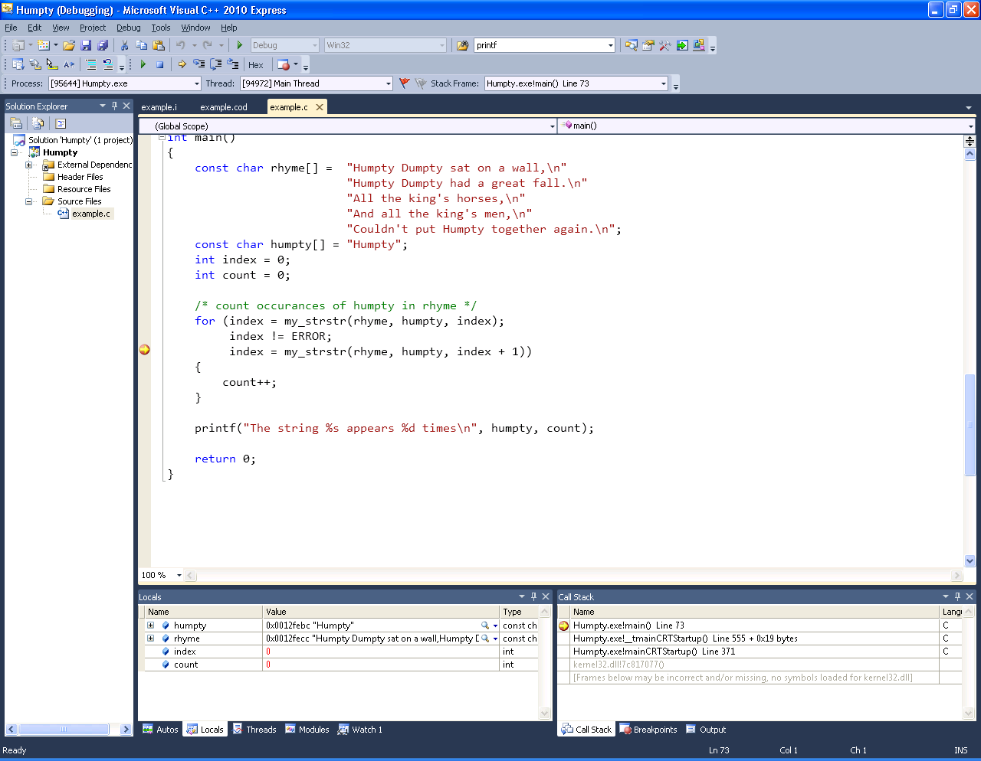
לפני הקריאה ל my_strstr
Notes:
צילום מסך. כנראה שיותר פשוט להריץ את זה. צילומי המסך הם תזכורת כאשר הם יסתכלו על המצגת בבית (בטח)

Slide 18
מצב התכנית
מחסנית הקריאות:
אנחנו ב main
משתנים מקומיים:
המשתנים שהוגדרו ב- main
שימו לב, המערך הוא בעצם הכתובת של התא הראשון במערך
Notes:
אני לא רוצה להיכנס לעומק של נושא הכתובות, אבל אפשר להזכיר את זה כבר כאן.
הסבר יותר מלא הם יקבלו בשבוע הבא. בכל מקרה אפשר לעקוב אחרי המספרים בקריאת לפונקציות השונות ולהראות להם שזה אותו מספר

Slide 19
ביצוע my_strstr
שימו לב למחסנית הקריאות ולערכי המשתנים
(כתובות) המערכים נשארו כשהיו
הערך של needlelen הוא "זבל"

Slide 20
איפה אנחנו?

Slide 21
סיכום
משתנים נמצאים בזיכרון בכתובת מסוימת
הקומפיילר יודע בדיוק מה הכתובת, אנחנו לא
אנחנו משתמשים בשמות של משתנים
הקומפיילר מתרגם את השם לכתובת

Slide 22
?
שאלות נוספות

Slide 23
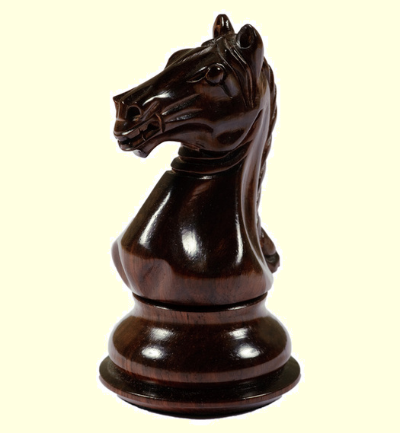
בעיית צעדי הפרש

Slide 24
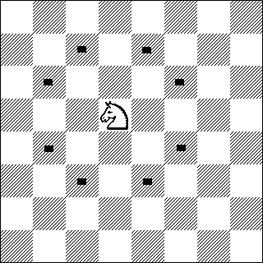
בעיית צעדי הפרש
הקדמה למי שלא יודע שחמט:
הפרש הוא כלי שניתן להזיזו רק לפי הכלל הבא:
2 צעדים בכיוון מסוים, ולאחר מכן צעד בודד בכיוון מאונך לכיוון הראשוני

Slide 25
הבעיה
בהינתן לוח שח ופרש, הממוקם על אחת ממשבצות הלוח, יש להגיע לכל אחת ממשבצות הלוח האחרות פעם יחידה, תוך ביצוע צעדי פרש

Slide 26
מאיפה מתחילים?
מבינים את הבעיה טוב יותר
האם אכפת לנו שמדובר בלוח שח?
משנה לנו מה הצבעים של המשבצות?
מה בעצם מבקשים?
מסלול שמכסה את כל המשבצות ושלא חוזר על משבצת פעמיים
מעבר מוגבל מנקודה לנקודה

Slide 27
מידול עולם הבעיה
כיצד נייצג את לוח השח?
מערך דו מימדי
איך נזכור איפה ביקרנו ואיפה לא?
לפי הערך בתא ה- x,y
מהם כל הצעדים האפשריים ממקום מסוים?
יש שמונה. לפי חוקי התנועה של הפרש
מהו צעד חוקי?
כזה שנשאר בתוך הלוח ולא מבקר במקום שכבר היינו בו
מתי נדע שמצאנו פתרון?
כשמספר הצעדים שביצענו מכסה את כל הלוח
מצאנו פתרון, מהו?
נצטרך לחשוב על דרך להציג אותו, הדפסה למשל.
Notes:
שקף למצגת

Slide 28
ניסיון רקורסיבי
רקורסיה על מה?
על המסלול
אם אני יכול לבצע צעד אחד מה נותר לי לעשות?
למצוא מסלול מהמקום החדש שמכסה את כל המשבצות ושלא חוזר על משבצת פעמיים ואורכו קצר
תנאי עצירה?
כיסינו את כל הלוח
כדי לייעל, נזכור מה אורך המסלול עד עתה. נסיים כאשר ביצענו מספיק צעדים כדי לכסות את הלוח

Slide 29
אלגוריתם
algorithm boolean knightMove(x, y, m)
not valid move?
return false
visited[x,y]←true
finished?
return true
else
for each possible move [dx, dy]
if knightMove(x + dx, y + dy, m + 1)
return true
visited[x,y]←false
return false
זה לא קוד ב – C!

Slide 30
אלגוריתם
algorithm boolean knightMove(x, y, m)
not valid move?
return false
visited[x,y]←true
finished?
return true
else
for each possible move [dx, dy]
if knightMove(x + dx, y + dy, m + 1)
return true
visited[x,y]←false
return false
x,y – המשבצת על הלוח אליה מבקשים לנוע
m – מספר הצעדים עד כה
Notes:
האם קיים מסלול מ x,y כשבצענו m צעדים עד כה

Slide 31
אלגוריתם
algorithm boolean knightMove(x, y, m)
not valid move?
return false
visited[x,y]←true
finished?
return true
else
for each possible move [dx, dy]
if knightMove(x + dx, y + dy, m + 1)
return true
visited[x,y]←false
return false
visited – ייצוג של לוח השחמט
בכל תא נשמור האם ביקרנו בו כבר

Slide 32
פתרון
מערך דו-מימדי המתאר את כל התנועות האפשריות של הפרש ביחס לנקודה הנוכחית
int main()
{
int moves[][2] = { {1,2}, {2,1}, {2,-1}, {1,-2},
{-1,-2}, {-2,-1}, {-2,1}, {-1,2} };
int visited[BOARD_SIZE][BOARD_SIZE];
init_visited(visited);
if ( !knightMove(visited, moves, 2, 2, 0) )
printf("No solution was found!");
printf("\n");
return 0;
{

Slide 33
פתרון
int main()
{
int moves[][2] = { {1,2}, {2,1}, {2,-1}, {1,-2},
{-1,-2}, {-2,-1}, {-2,1}, {-1,2} };
int visited[BOARD_SIZE][BOARD_SIZE];
init_visited(visited);
if ( !knightMove(visited, moves, 2, 2, 0) )
printf("No solution was found!");
printf("\n");
return 0;
{
מערך דו-מימדי המייצג את לוח השחמט
בכל תא בלוח, נשמור האם בקרנו בו כבר או לא (TRUE/FALSE)

Slide 34
פתרון
int main()
{
int moves[][2] = { {1,2}, {2,1}, {2,-1}, {1,-2},
{-1,-2}, {-2,-1}, {-2,1}, {-1,2} };
int visited[BOARD_SIZE][BOARD_SIZE];
init_visited(visited);
if ( !knightMove(visited, moves, 2, 2, 0) )
printf("No solution was found!");
printf("\n");
return 0;
{
נשמור את הערך FALSE בכל אחד מתאי המערך (לא ביקרנו באף משבצת)

Slide 35
פתרון
int main()
{
int moves[][2] = { {1,2}, {2,1}, {2,-1}, {1,-2},
{-1,-2}, {-2,-1}, {-2,1}, {-1,2} };
int visited[BOARD_SIZE][BOARD_SIZE];
init_visited(visited);
if ( !knightMove(visited, moves, 2, 2, 0) )
printf("No solution was found!");
printf("\n");
return 0;
{
האם קיים פתרון לבעיה כשנקודת ההתחלה של הפרש היא [2,2] ומספר הצעדים שבצענו עד כה הוא 0

Slide 36
פתרון
void init_visited(int board[][BOARD_SIZE], int size)
{
int i, j;
for (i = 0; i < BOARD_SIZE; i++)
for (j = 0; j < BOARD_SIZE; j++)
board[i][j] = FALSE;
}
שמור את הערך FALSE בכל אחד מתאי המערך הדו-מימדי

Slide 37
פתרון
int knightMove(int visited[][BOARD_SIZE], int moves[][2], int x, int y, int m)
{
int i;
if ( (x < 0) || (x >= BOARD_SIZE) || (y < 0) || (y >= BOARD_SIZE) )
return FALSE; // A coordinate is off the board
if (visited[x][y])
return FALSE; // Can’t move here; it has already been visited
if (m == BOARD_SIZE * BOARD_SIZE - 1) { // Found solution; Start printing
printf("A solution has been found [%d,%d] ", x , y);
return TRUE;
}
visited[x][y] = TRUE;
for (i = 0; i < 8; ++i) {
if (knightM(visited, moves, x + moves[i][0], y + moves[i][1], m + 1)) {
printf(" [%d,%d] ", x , y);
return TRUE;
{
{
visited[x][y] = FALSE;
return FALSE;
{

